Slide 1

Controllo Georeferenziato
per l’Accesso a Documenti Digitali
Candidato :
Domenico Rossini
Matricola 56825
Relatore :
Ing. Domenico Daniele Bloisi

Slide 2

Controllo Georeferenziato per l’Accesso a Documenti Digitali
Obiettivo
Obiettivo :
L’obiettivo del progetto è stato quello di realizzare un' applicazione accessibile da smartphone che permetta di accedere a file e risorse, memorizzate in un server remoto, che cambiano a seconda della posizione in cui l’utente si trova.

Slide 3
Controllo Georeferenziato per l’Accesso a Documenti Digitali
Indice
Indice :
Introduzione
Stato dell’arte
Progettazione e implementazione
Risultati sperimentali
Conclusioni
Sviluppi futuri

Slide 4
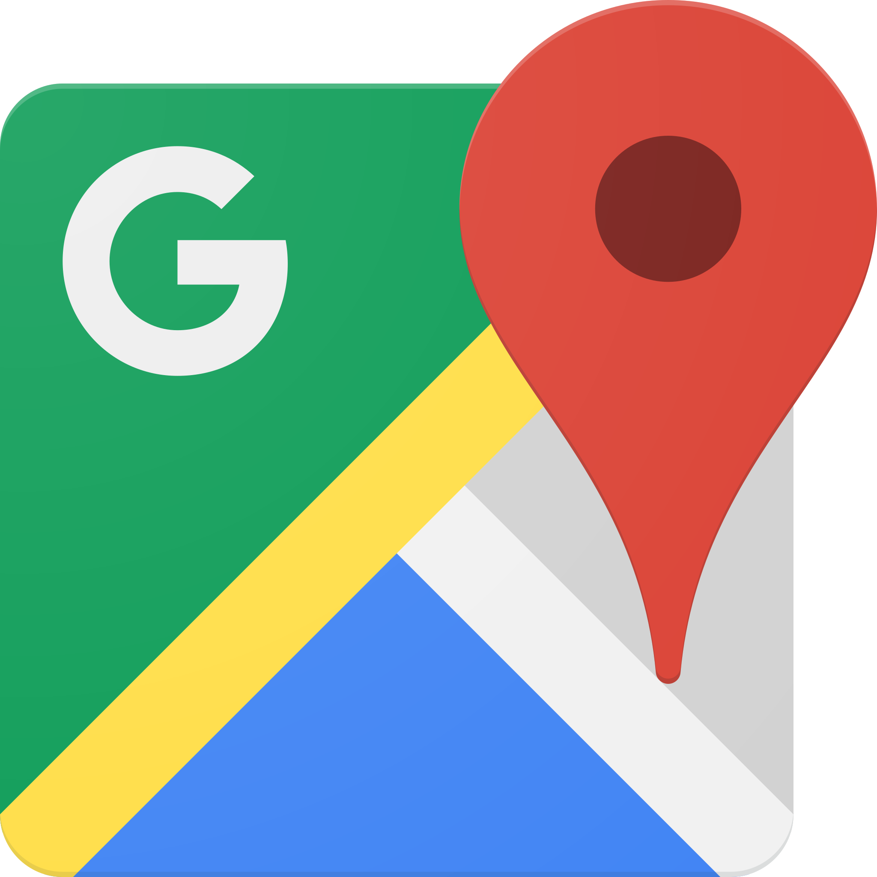



Controllo Georeferenziato per l’Accesso a Documenti Digitali
Introduzione
I Location Based Services :
Applicazioni che utilizzano le informazioni geografiche del dispositivo per fornire servizi all’utente.

Slide 5
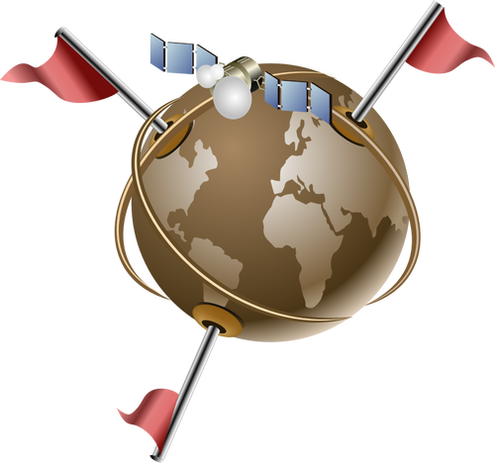
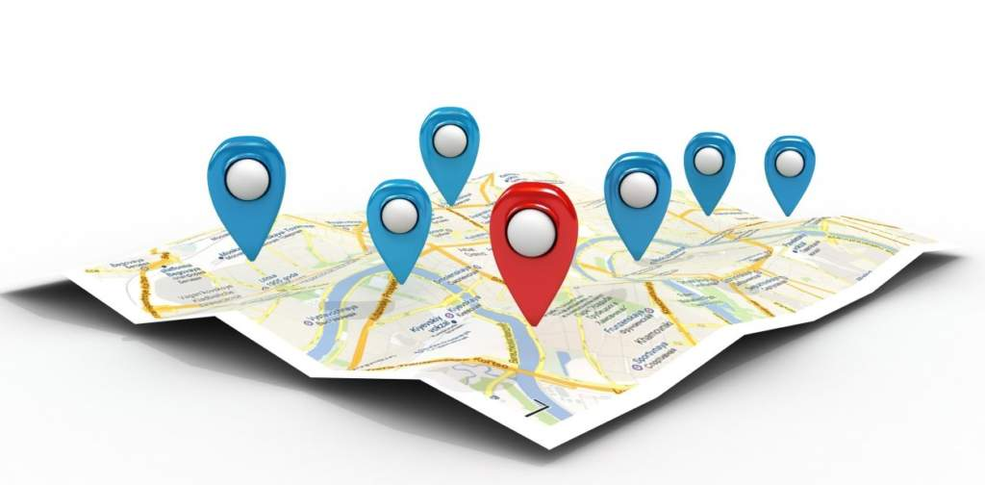
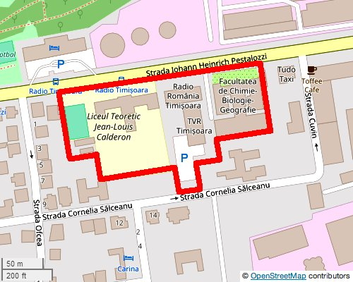
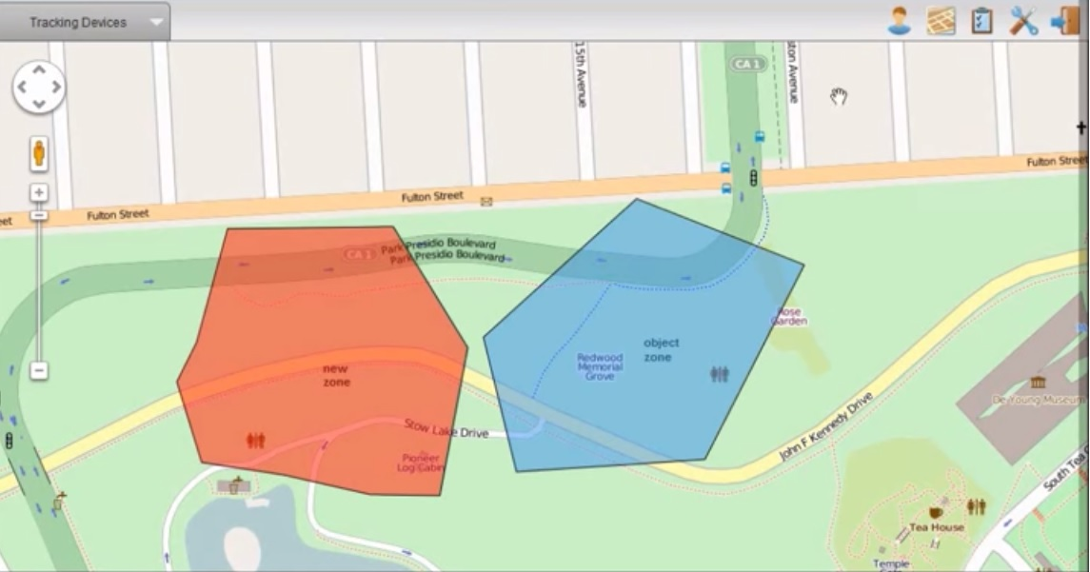
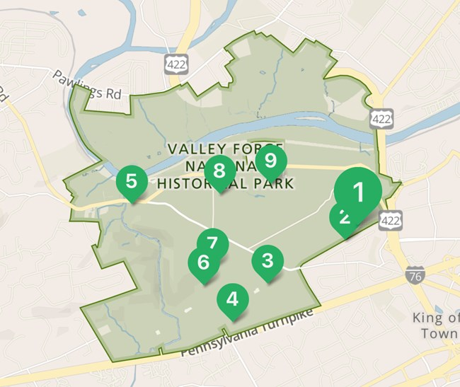
Controllo Georeferenziato per l’Accesso a Documenti Digitali
Introduzione
Concetti fondamentali :
Geolocalizzazione
Georeferenziazione
Geofencing

Slide 6



Controllo Georeferenziato per l’Accesso a Documenti Digitali
Stato dell’arte
Tecnologie di localizzazione :
GPS - basato su segnali radio inviati da satelliti in orbita attorno al pianeta.
AP WiFi - localizzazione avviene in base agli AP vicini e le relative posizioni memorizzate in database.
Bluetooth - utilizzato per la localizzazione in ambienti indoor grazie a dispositivi chiamati beacon.

Slide 7
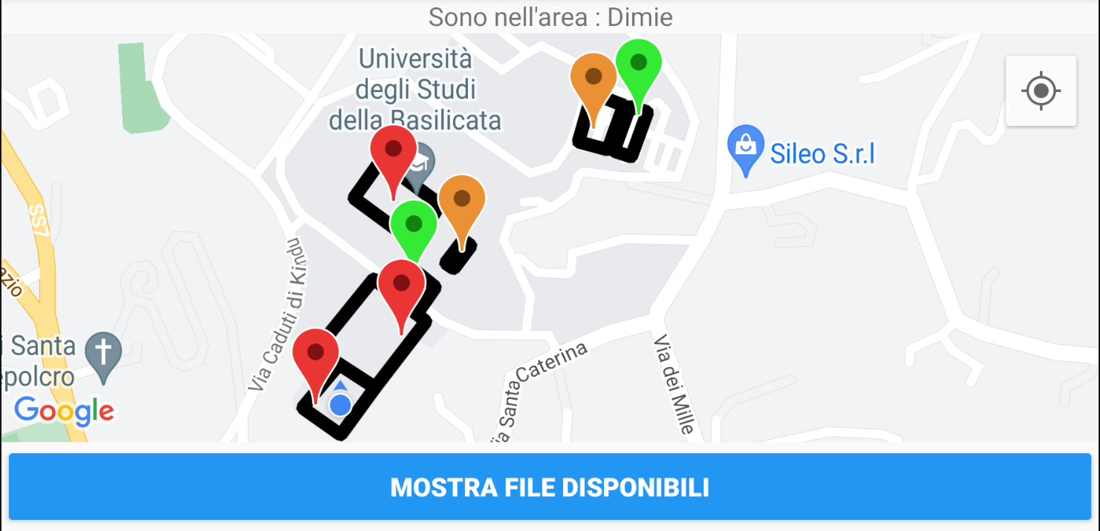
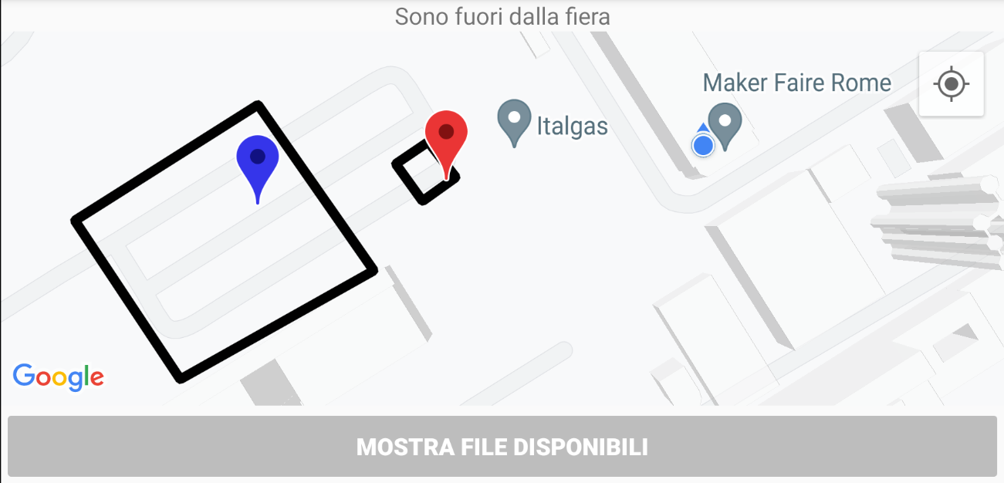
Controllo Georeferenziato per l’Accesso a Documenti Digitali
Progettazione e implementazione : scenari di utilizzo
Scenari di utilizzo :
Unibas
Roma Maker Faire

Slide 8
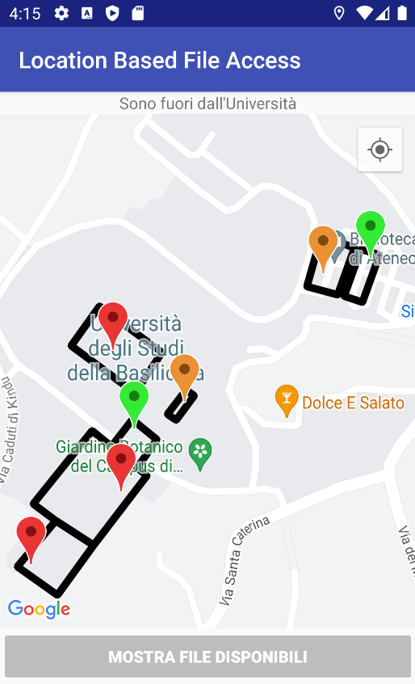
Controllo Georeferenziato per l’Accesso a Documenti Digitali
Progettazione e implementazione : casi d’uso
Scenario di utilizzo in Unibas :
L’utente si sposta all’interno del campus.
Quando si trova in una delle aree evidenziate può accedere a documenti relativi al luogo.
Premendo sul documento a cui si è interessati questo viene scaricato.
Notes:
Video funzionamento in unibas

Slide 9
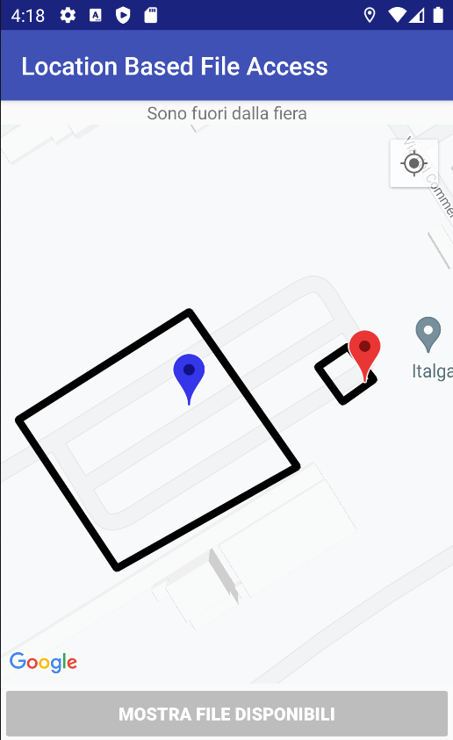
Controllo Georeferenziato per l’Accesso a Documenti Digitali
Progettazione e implementazione : casi d’uso
Scenario di utilizzo al Roma Maker Faire :
Il visitatore scarica l’app presso lo stand dell’università.
Per poter ritirare i gadget è necessario localizzarsi presso il campo dei robot e scaricare un voucher.
Il visitatore mostra il voucher allo stand e riceve i gadget.

Slide 10
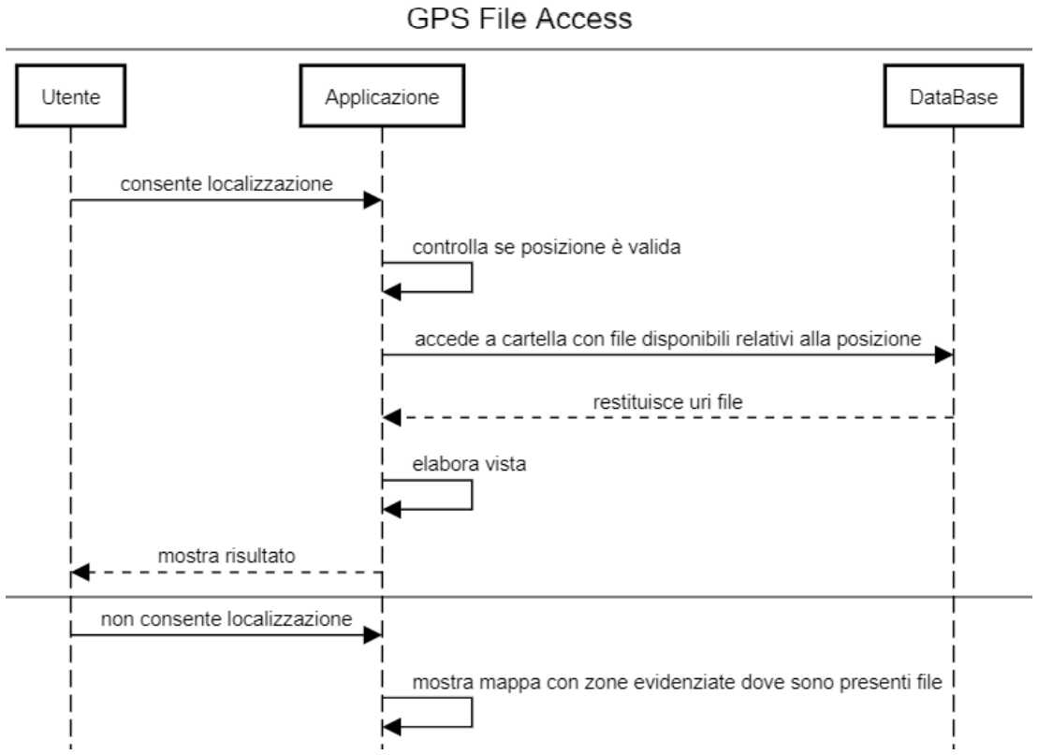
Controllo Georeferenziato per l’Accesso a Documenti Digitali
Progettazione e implementazione : progettazione

Slide 11


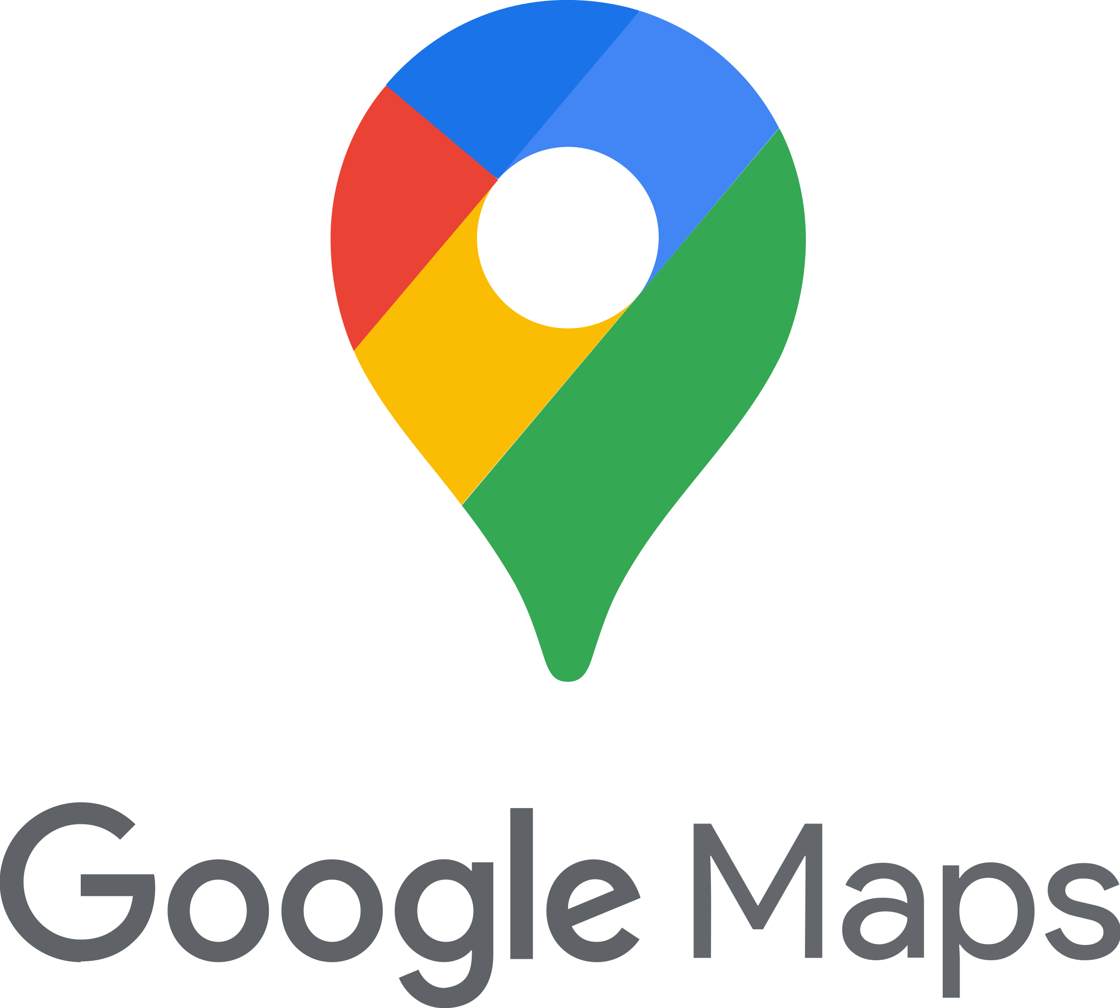


Controllo Georeferenziato per l’Accesso a Documenti Digitali
Progettazione e implementazione : tecnologie utilizzate
Tecnologie utilizzate :
Per importare le informazioni geografiche riguardanti i poligoni da mostrare a schermo si è scelto di codificare i dati all’interno di un file in formato JS N.
L’ applicazione è stata sviluppata in Java, utilizzando l’IDE Android Studio e gli SDK di Google Maps e Firebase.

Slide 12
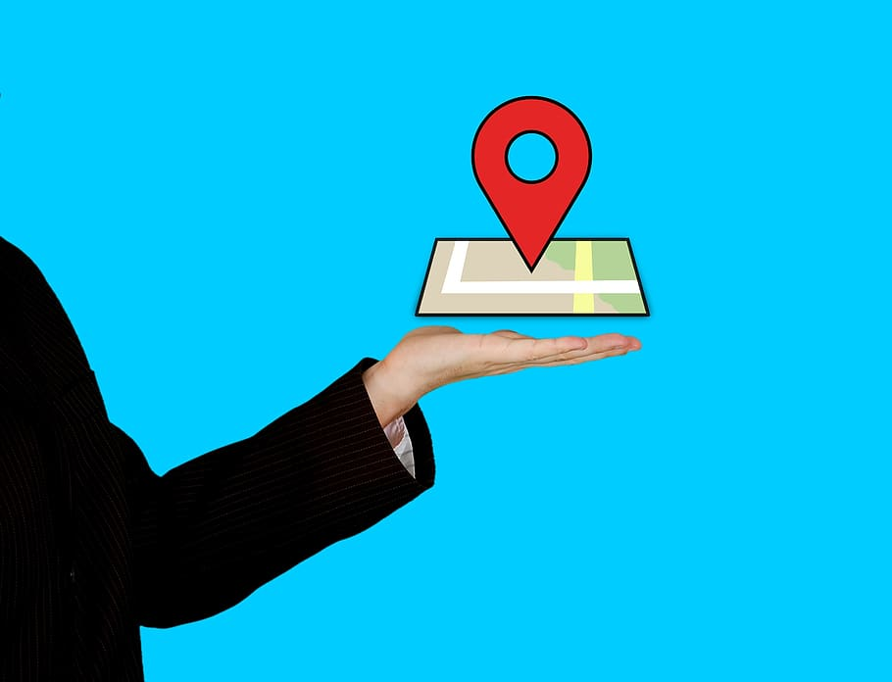
Controllo Georeferenziato per l’Accesso a Documenti Digitali
Progettazione e implementazione : componenti principali
Maps SDK
GoogleMap Object
MapView View
OnMapReady Callback

Slide 13

Controllo Georeferenziato per l’Accesso a Documenti Digitali
Progettazione e implementazione : componenti principali
Firebase SDK
FirebaseStorage Object
StorageReference Object
ListResult Object
Uri Object

Slide 14
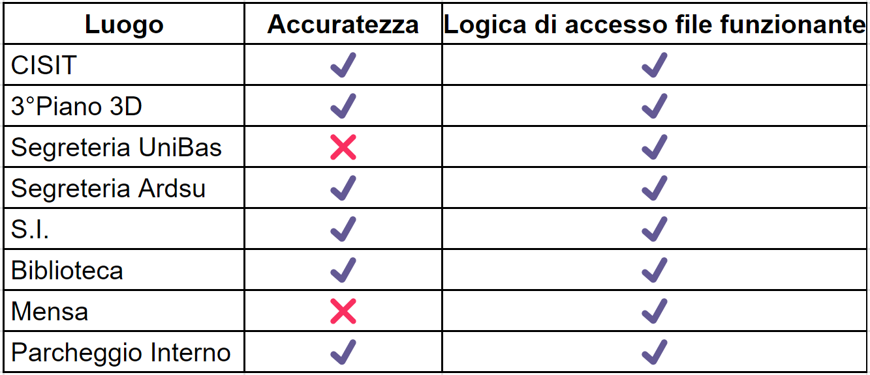
Controllo Georeferenziato per l’Accesso a Documenti Digitali
Risultati Sperimentali
Risultati sperimentali :

Slide 15
Controllo Georeferenziato per l’Accesso a Documenti Digitali
Conclusioni
Conclusioni :
L’applicazione soddisfa tutti gli obiettivi individuati in fase di progettazione.
I metodi di localizzazione utilizzati sono sufficienti per un corretto funzionamento del sistema.
La logica di accesso ai file a seconda della posizione si è rivelata funzionante durante tutti i test effettuati.

Slide 16
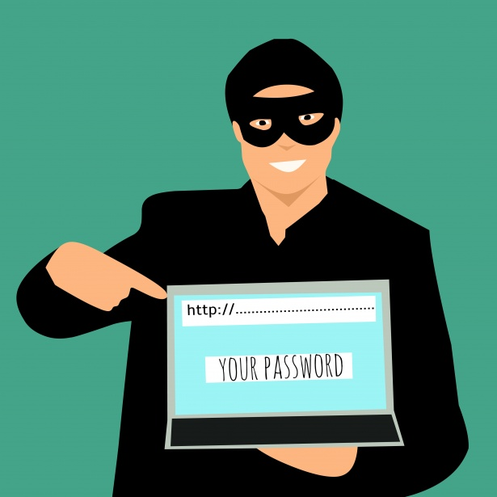
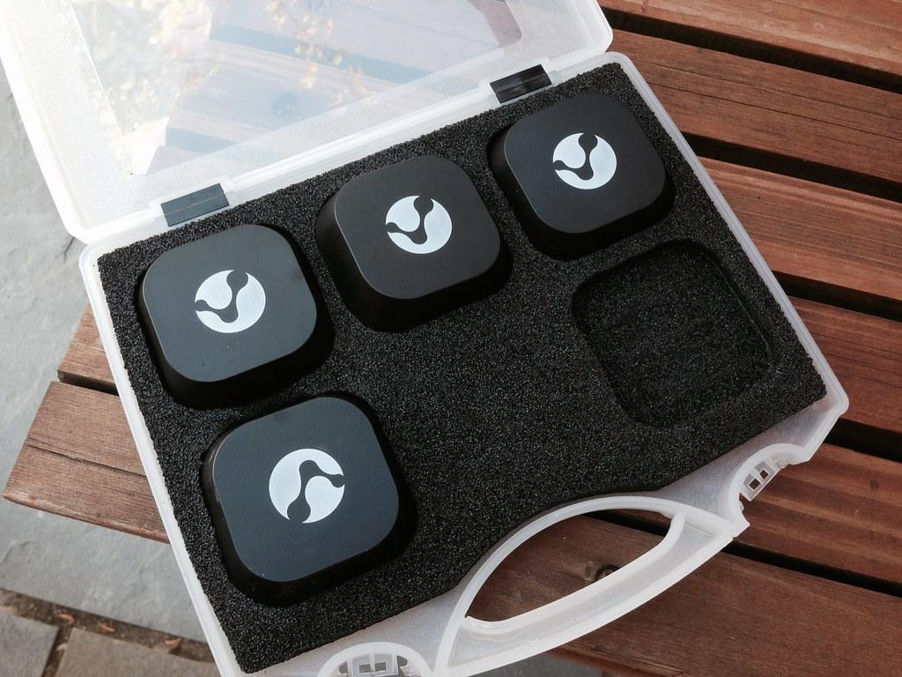
Controllo Georeferenziato per l’Accesso a Documenti Digitali
Sviluppi futuri
Sviluppi Futuri :
Maggiore Sicurezza - inserendo autenticazione e controlli sulla veridicità della posizione rilevata.
Maggiore precisione - installando dispositivi per la localizzazione indoor così da riuscire a distinguere le varie stanze.

Slide 17
Controllo Georeferenziato
per l’Accesso a Documenti Digitali
Candidato :
Domenico Rossini
Matricola 56825
Relatore :
Ing. Domenico Daniele Bloisi

